Slide 1
블로그 계획 보고서
이름 : 손세영 학번 : 20210104 학과 : 컴퓨터공학과

Slide 2
웹 사이트 기획
웹 사이트 목적 - 학교에서 듣는 수업내용을 정리하고 공부 내용과 계획을 세우는 사이트 - velog 처럼 내가 블로그를 꾸미고 공부와 관련있는 데이터에 하이퍼 링크를 걸어서 왔다가 갔다가 할 수있도록 ex)Velog, Github
목표 사용자 - 대학생
콘텐츠 - 공부기록, 시간표보기 및 작성, 프로필 작성, 공부 계획작성 등등
디자인 분위기 - 차분한 단색의 공부내용이 잘 보이도록

Slide 3
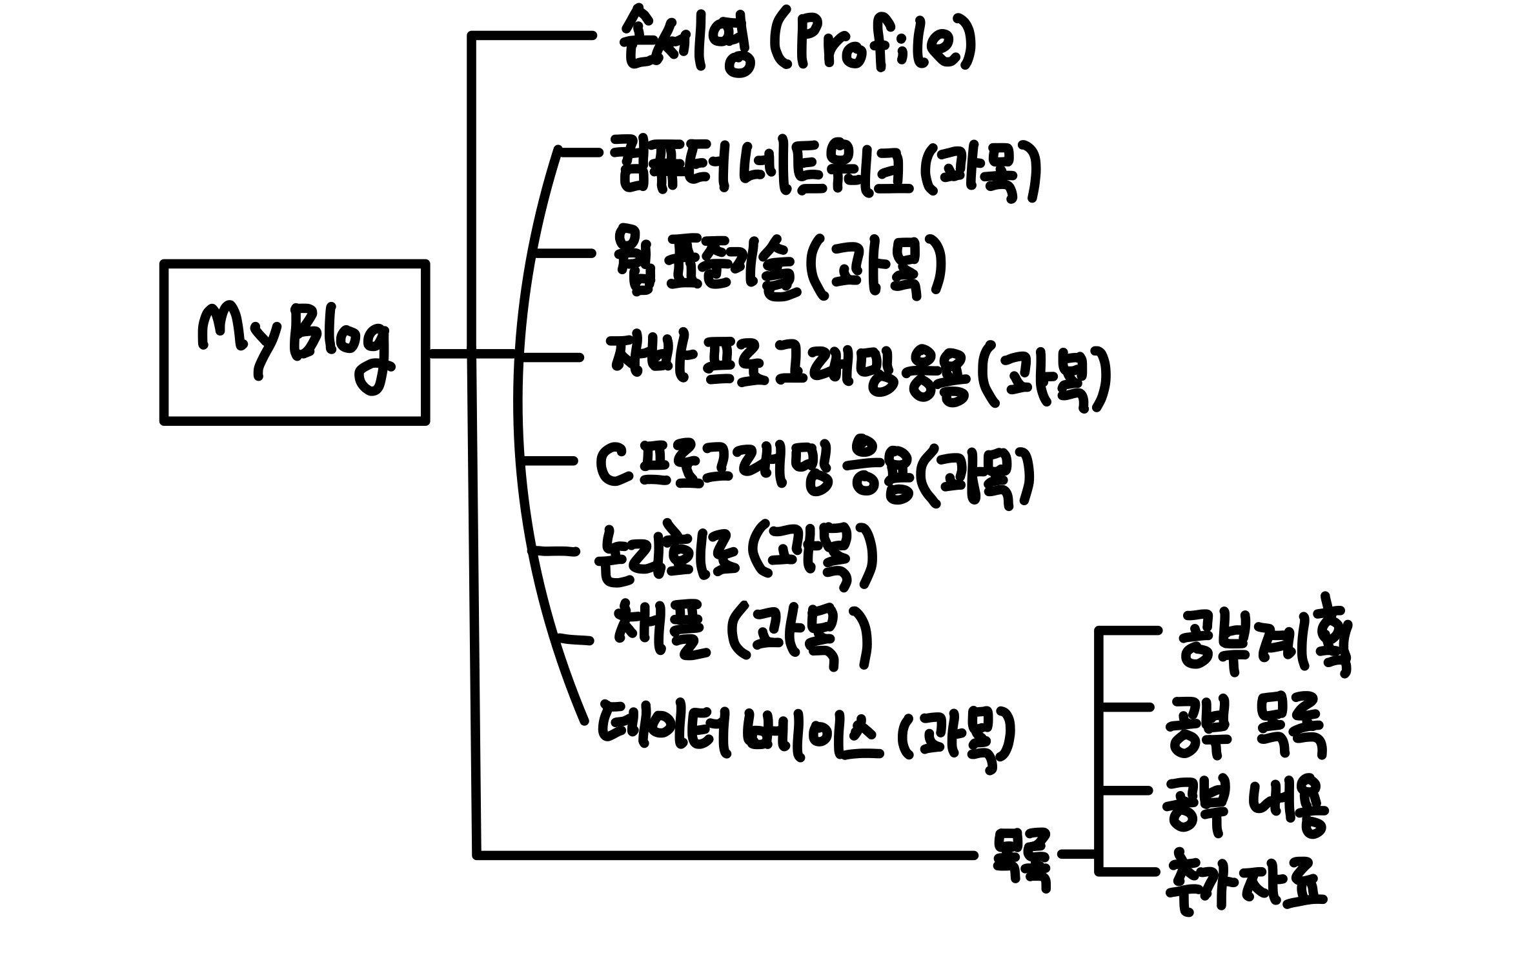
사이트맵 작성
MyBlog의 아래에 [과목] - 컴퓨터 네트워크 - 웹표준기술 - 자바프로그래밍 응용 - C프로그래밍 응용 - 논리회로 - 채플 - 데이터베이스 [Profile] - 손세영 [목록] - 공부계획 - 공부 목록 - 공부 내용 - 추가 자료 등을추가

Slide 4
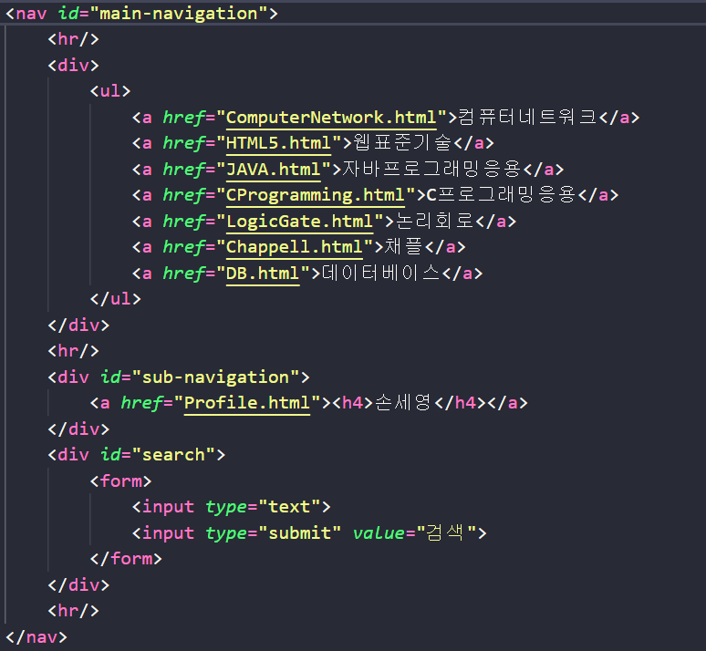
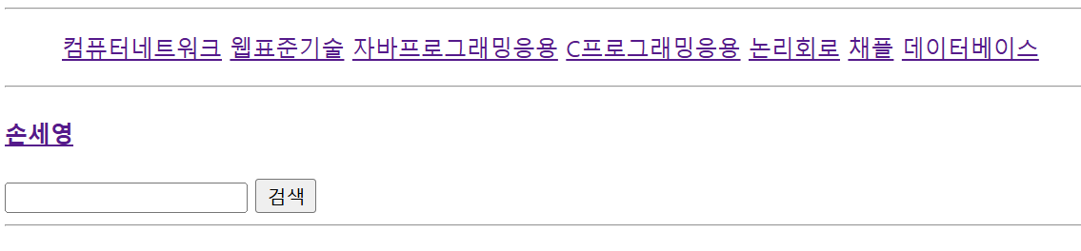
레이아웃(영역별 기능)
Main네비게이션 - 각 과목의 페이지들을 만들었고 그 페이지들과 하이퍼 링크로 연결되어 있습니다.
Sub네비게이션 - velog처럼 저의 프로필을 넣을 수 있도록 이름을 누르면 페이지로 넘어갈 수 있도록 만들었습니다.
Search - 검색할 내용이나 궁금한 것들을 검색할 수 있도록 만들었습니다.

Slide 5
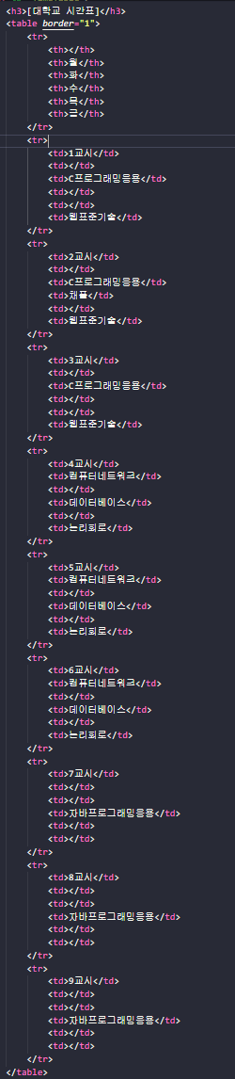
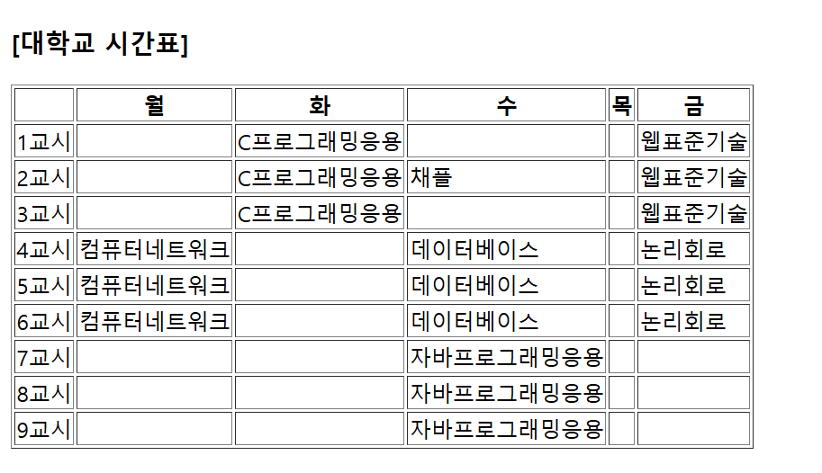
레이아웃(영역별 기능)
Table함수 -테이블 함수로 대학교 시간표를 작성 내가 원하는 시간표로 데이터 값을 넣을 수 있게 만드는 것이 목표입니다.

Slide 6
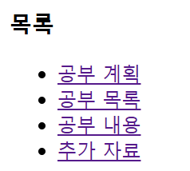
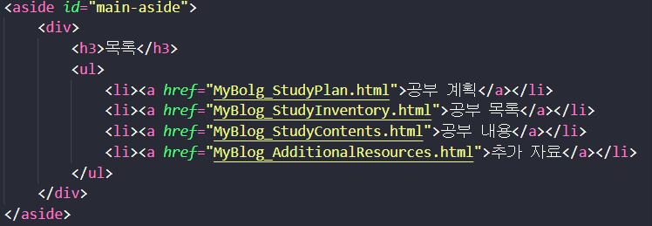
레이아웃(영역별 기능)
Main-aside - 내가 원하는 링크로 바로 갈수 있도록 옆에 네비게이션 바를 띄어 놓을 생각입니다.

Slide 7
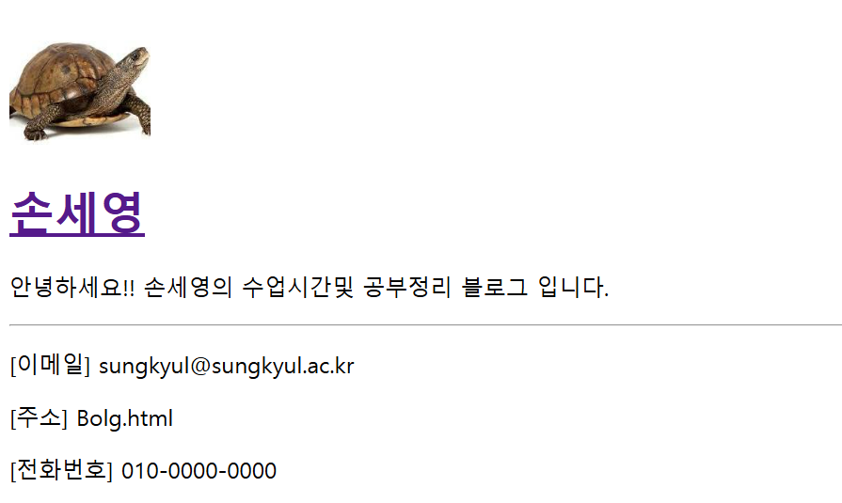
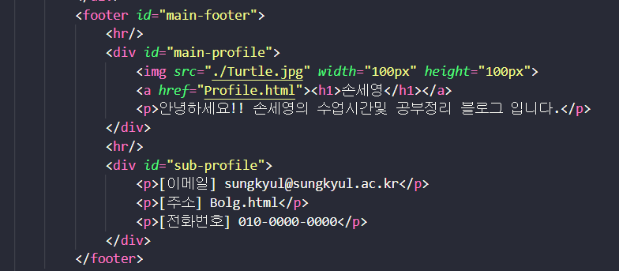
레이아웃(영역별 기능)
Main-footer - 블로그 마지막에 개인 프로필처럼 나의 프로필을 적을 생각입니다. 나중에 데이터를 더욱 추가하는 것이 목표입니다.

Slide 8
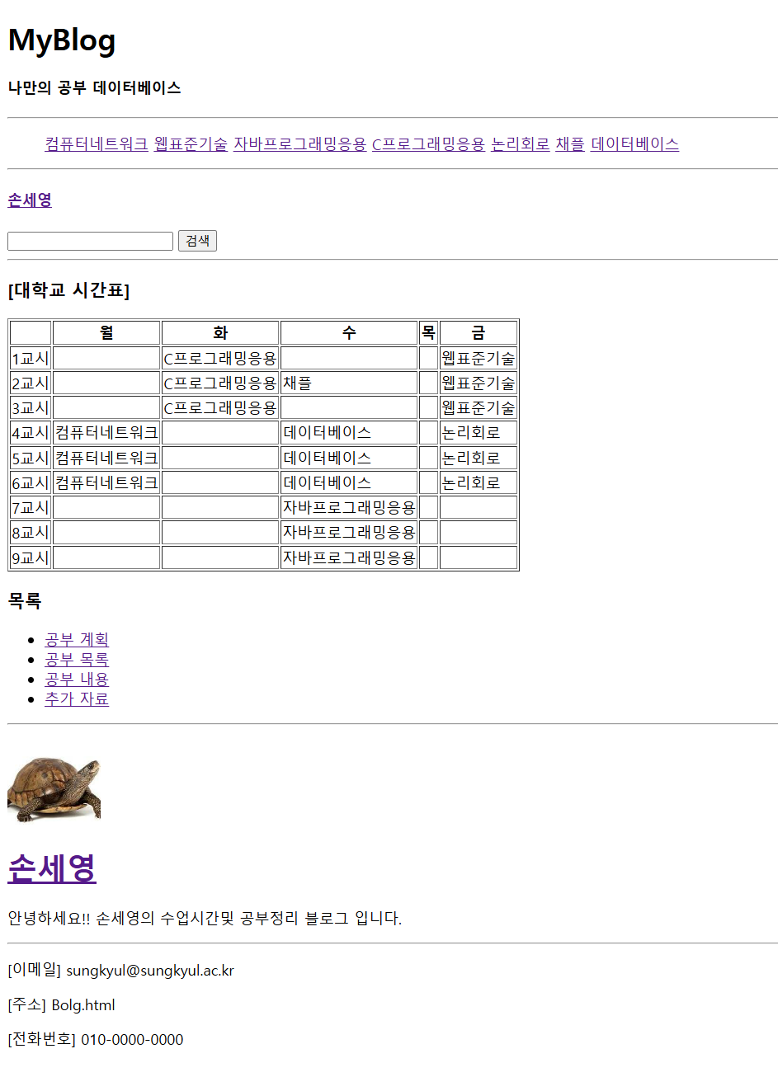
전체 구성
전체 구성 -전체 웹페이지 구성입니다. -CSS를 추가해서 더 예쁘게 꾸미는 것이 목표입니다.

